Slide 1

Hello,
KDT 웹 개발자 양성 프로젝트
1기!
with

Slide 2


Slide 3





Slide 4
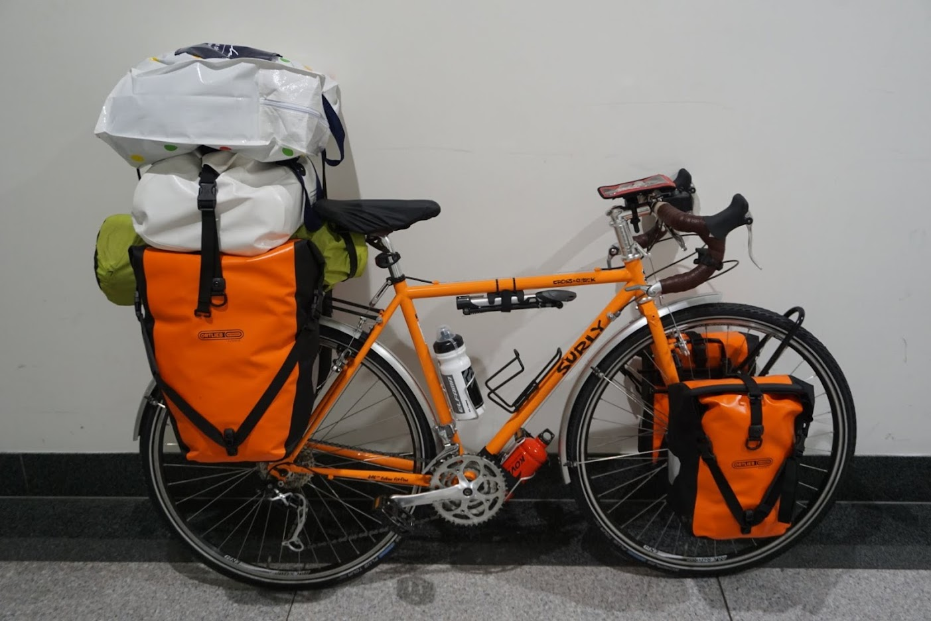

Slide 5
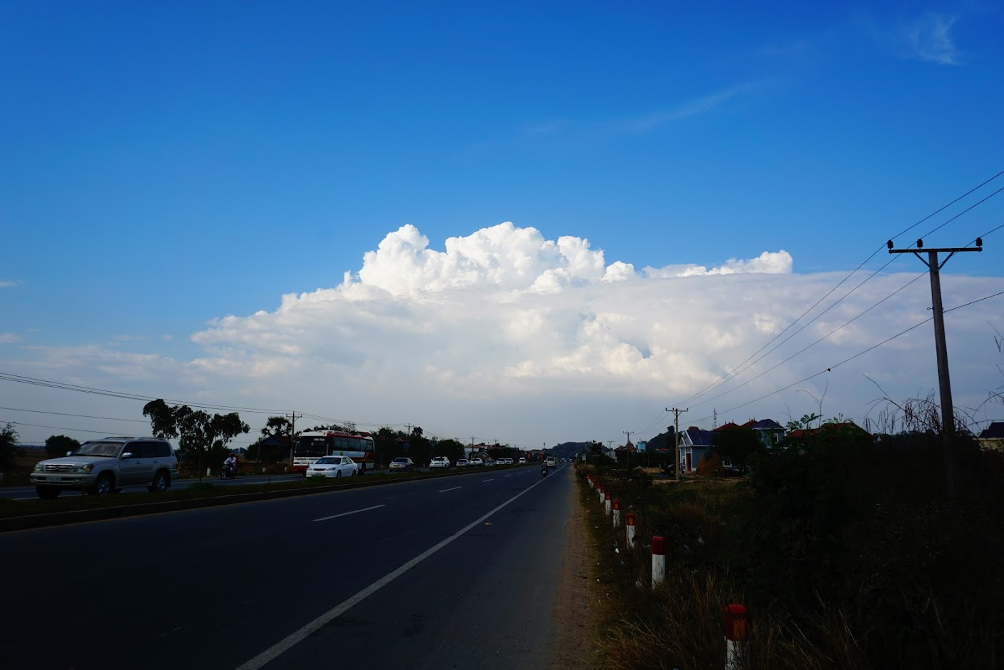

Slide 6

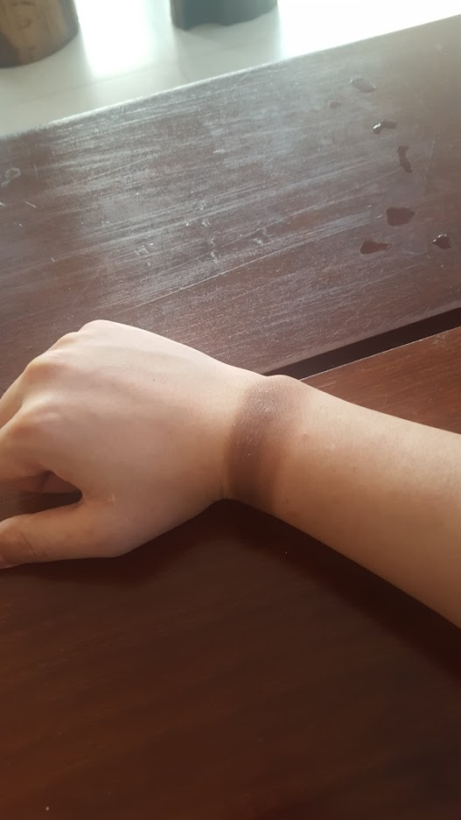

Slide 7



Slide 8

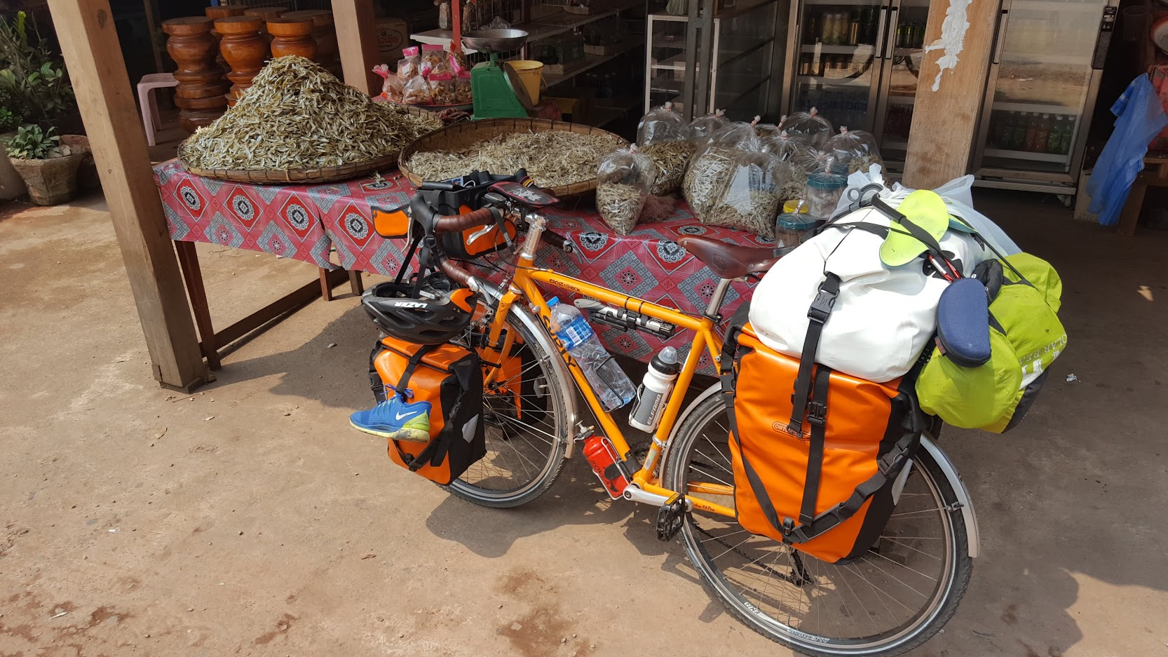


Slide 9
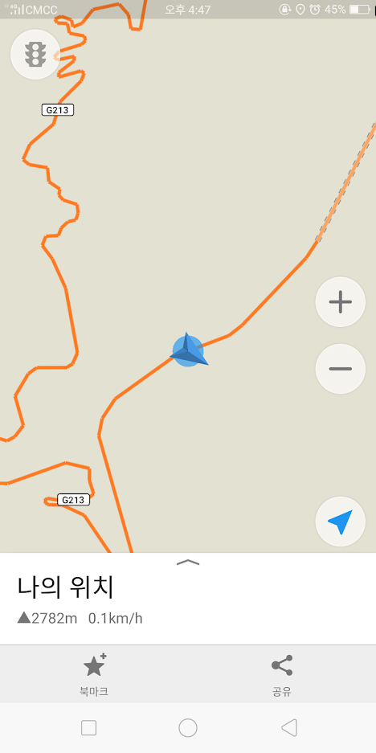
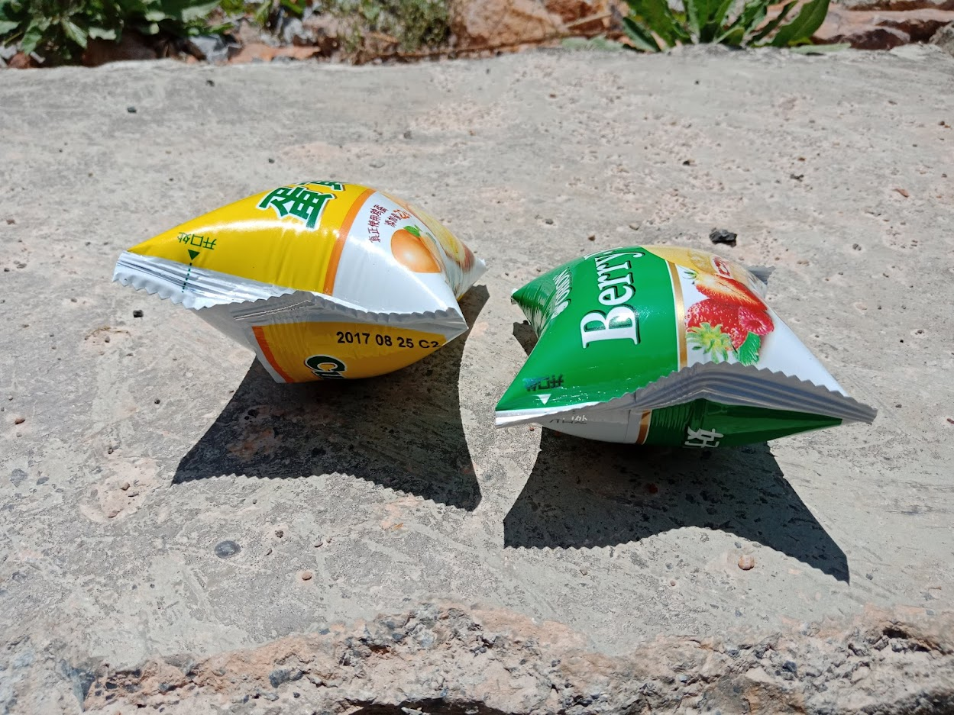

Slide 10
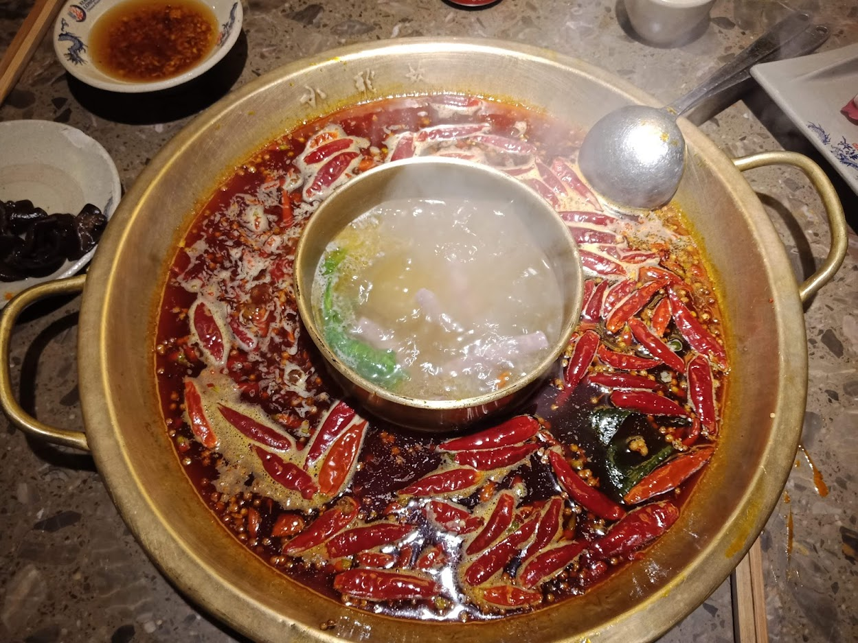
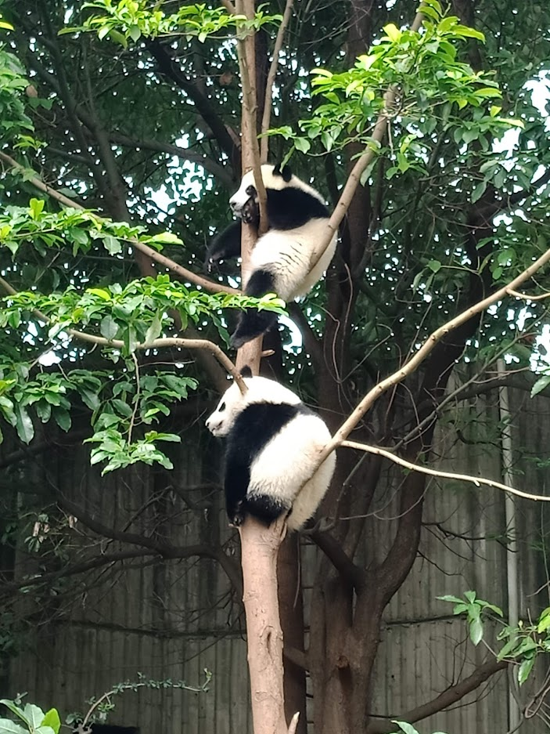
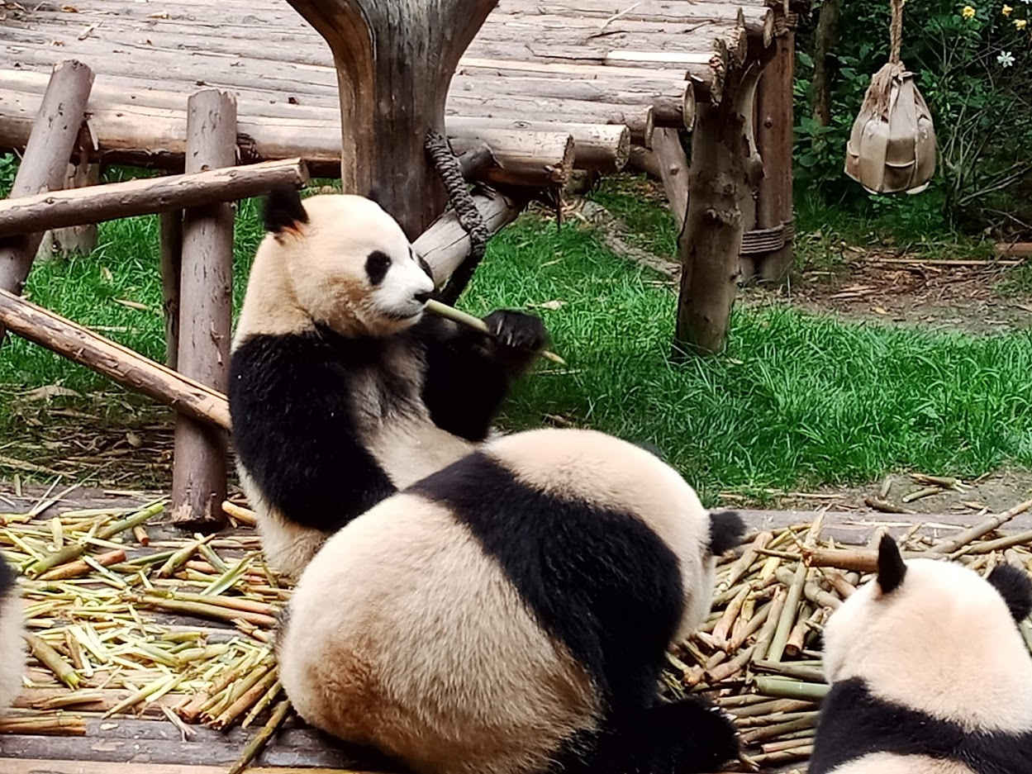

Slide 11
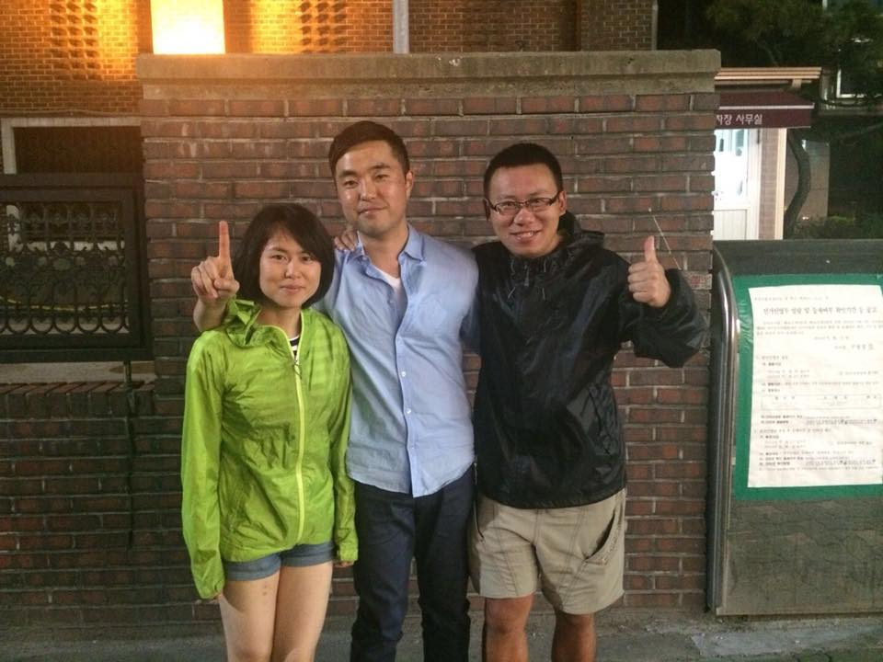
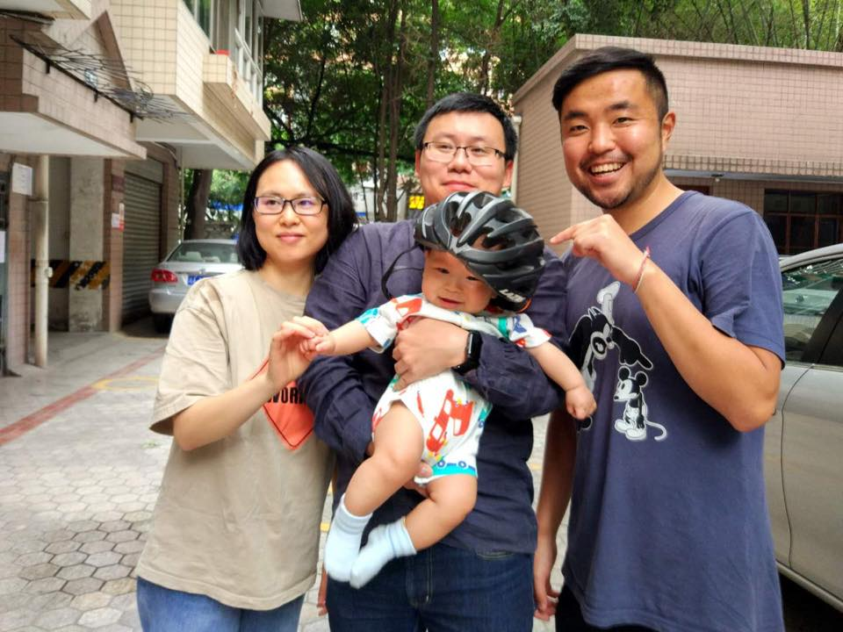

Slide 12
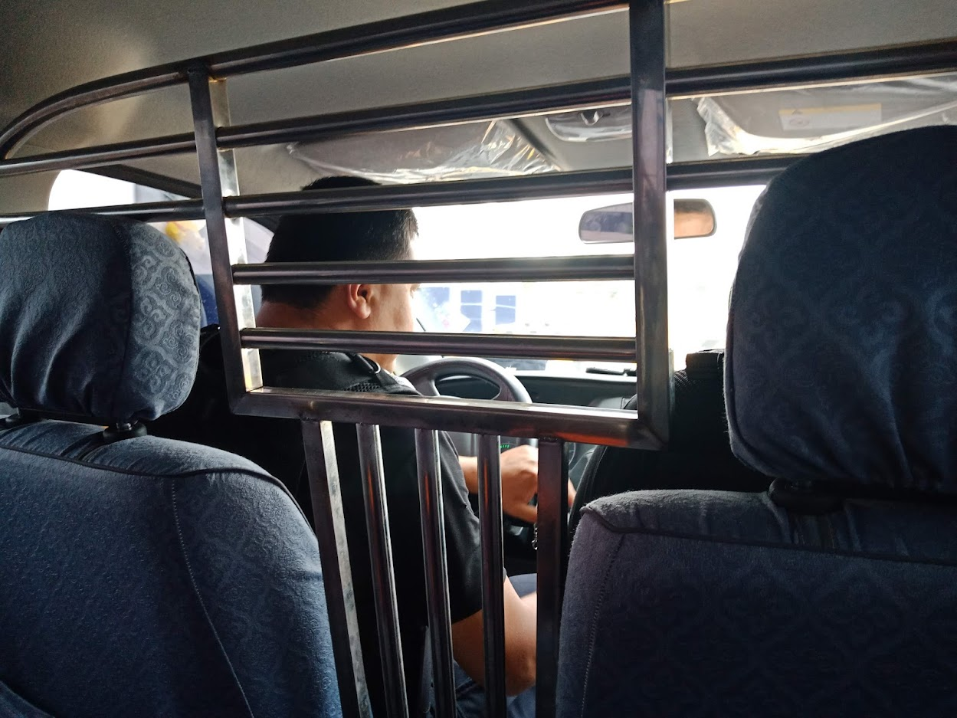
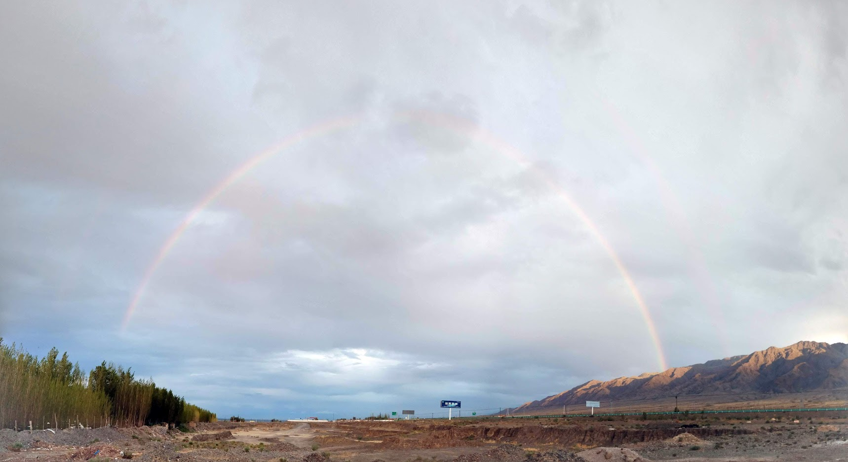

Slide 13
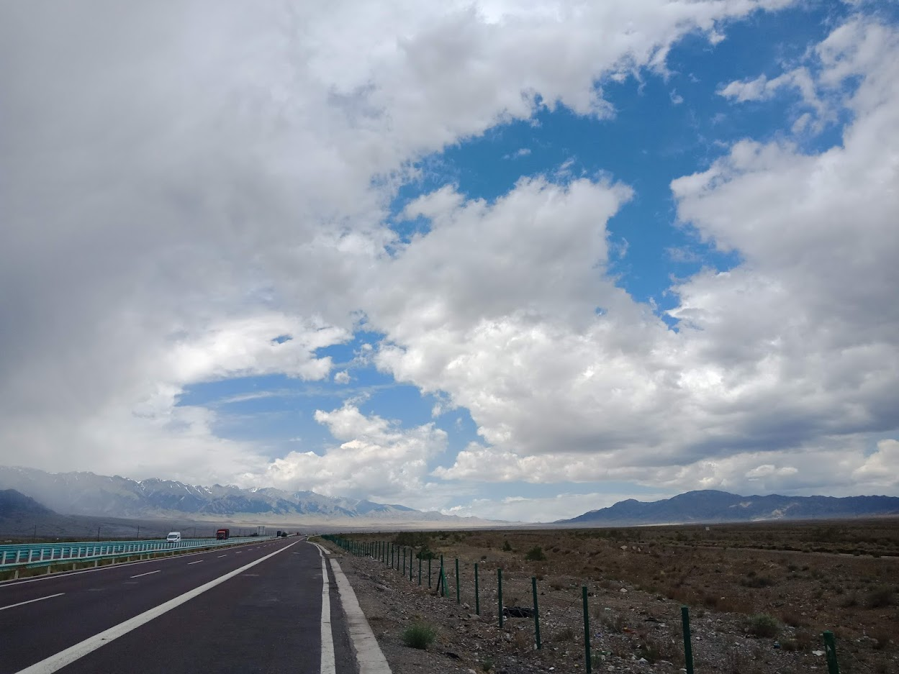
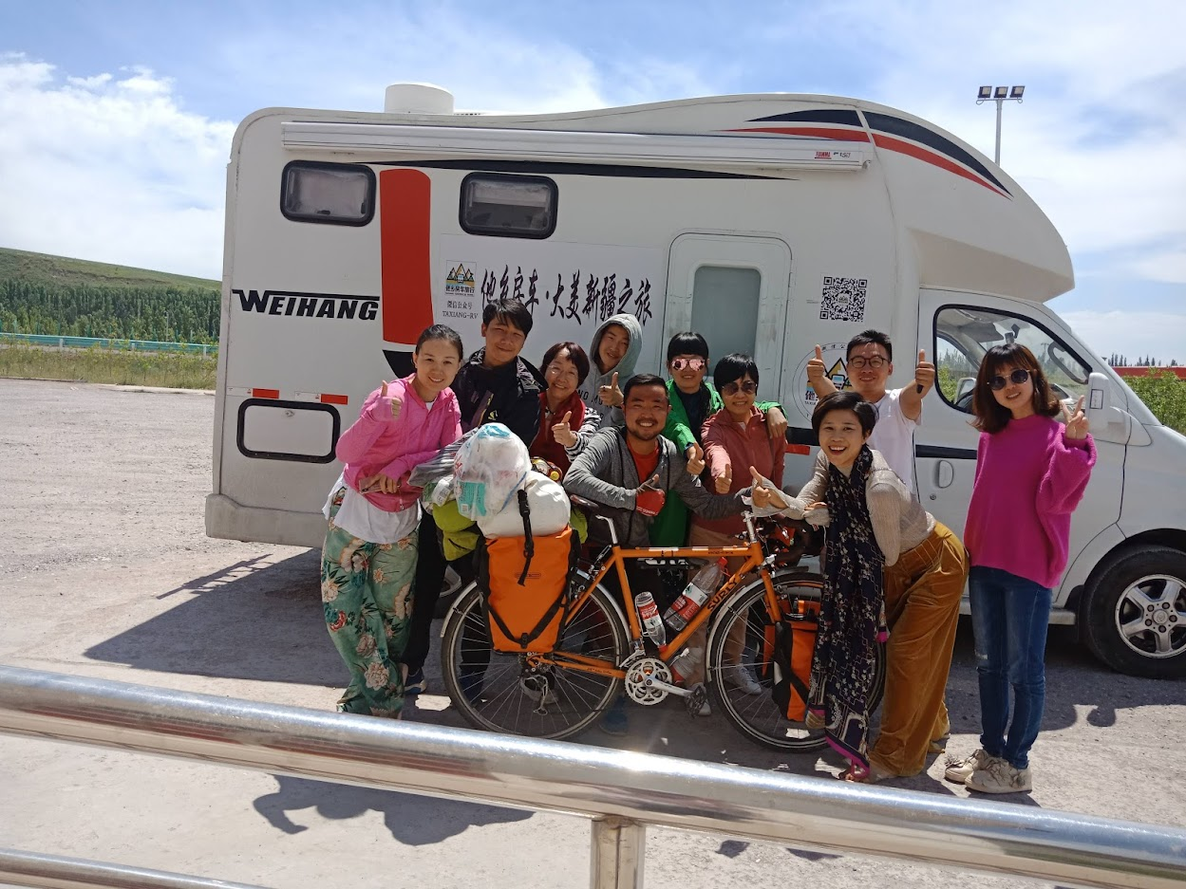

Slide 14
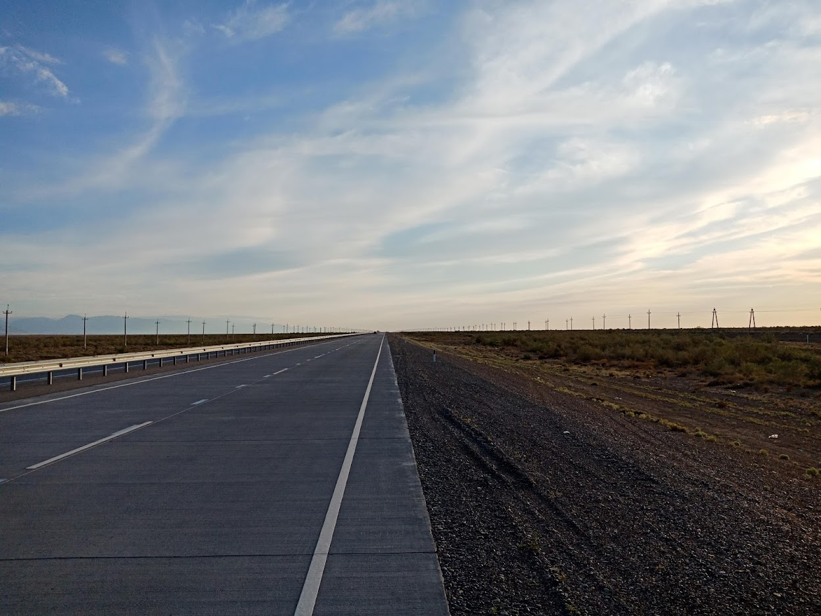
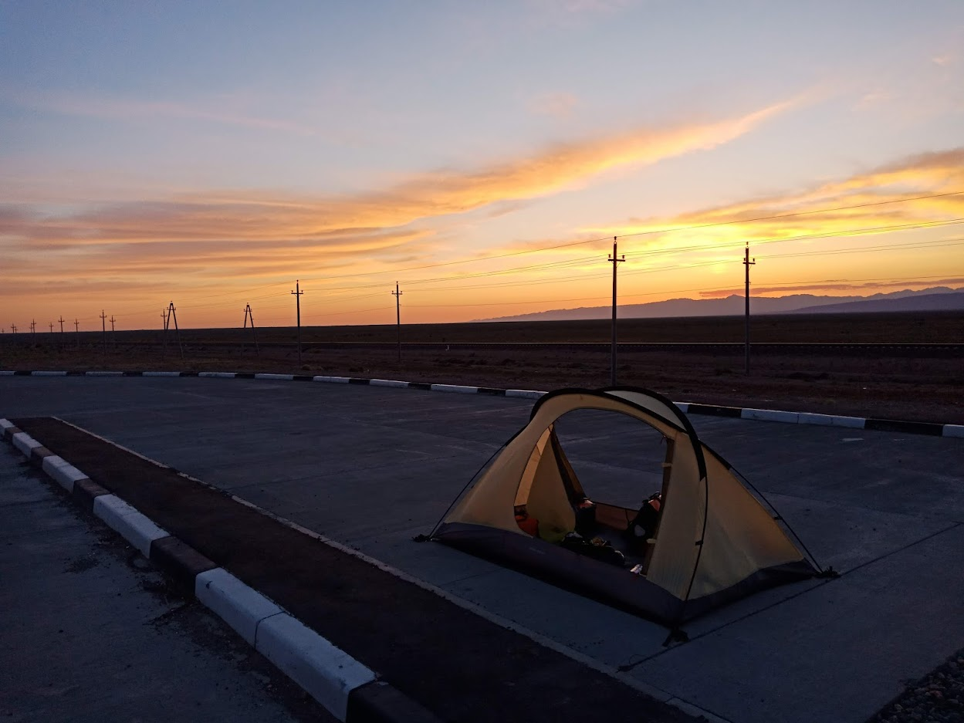

Slide 15
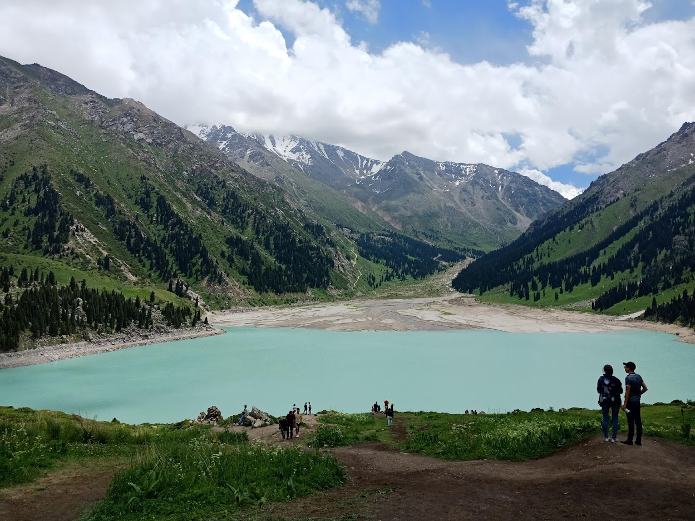


Slide 16



Slide 17


Slide 18
10분 동안 서로에 대해서 알아보기!
이름
과정 참여 이유
과정 수료 이후 목표 등등
10분 뒤, 같이 나와서 서로가 서로를 소개해 주세요
단, 10분의 시간 동안 상대방의 MBTI는 추측을 하셔야 합니다! 추측 이유도 말씀해 주세요!
MBTI 를 둘 다 맞췄을 경우 스벅 기프티콘 선물 드려요!

Slide 19
What
We Do?!

Slide 20
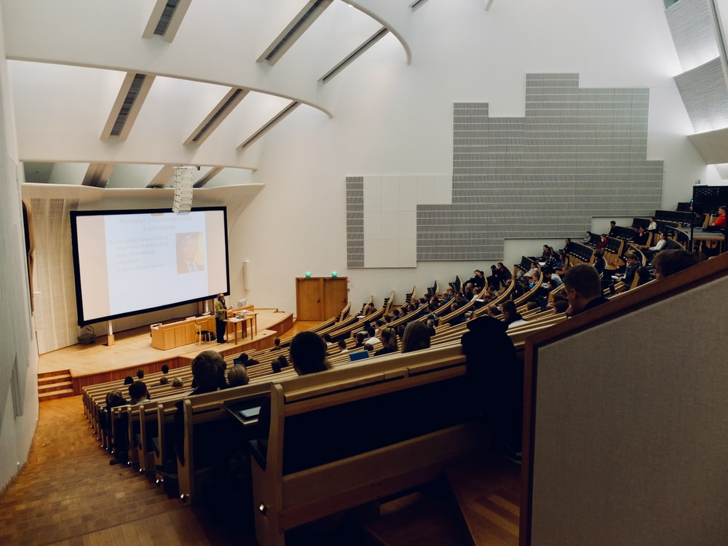

Slide 21


Slide 22


Slide 23


Slide 24
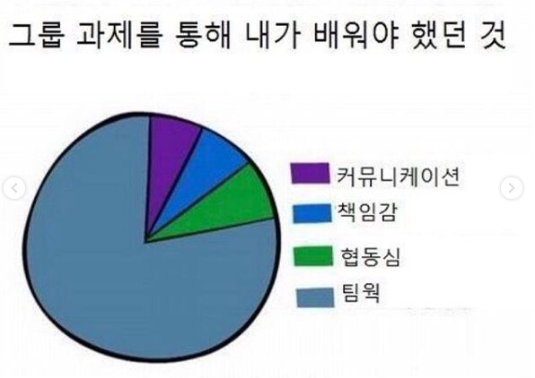

Slide 25
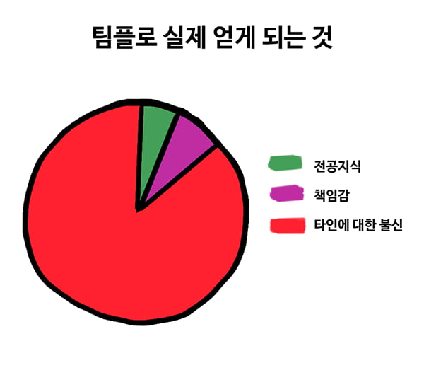

Slide 26
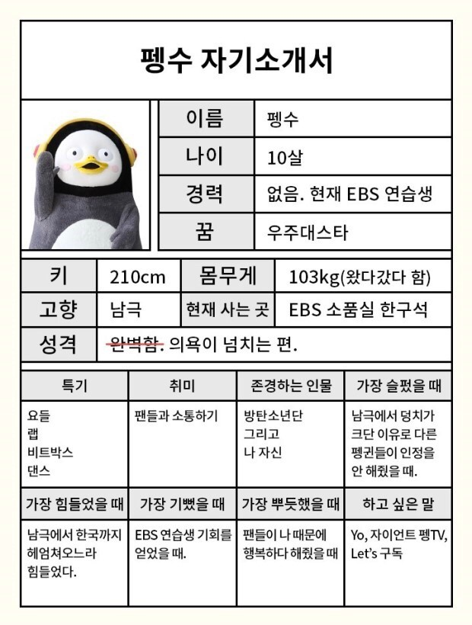

Slide 27
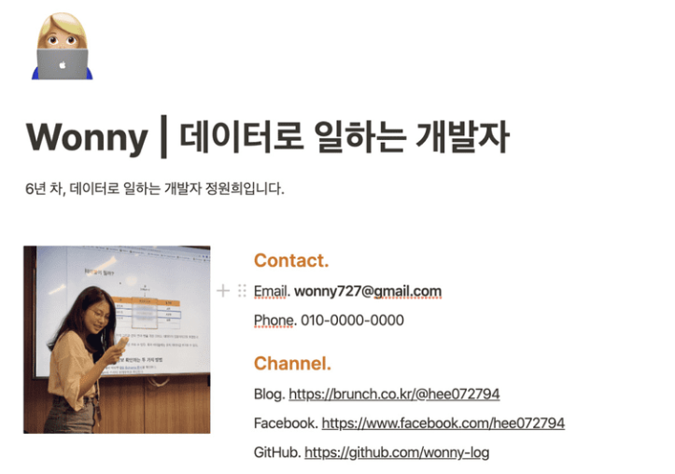

Slide 28


Slide 29
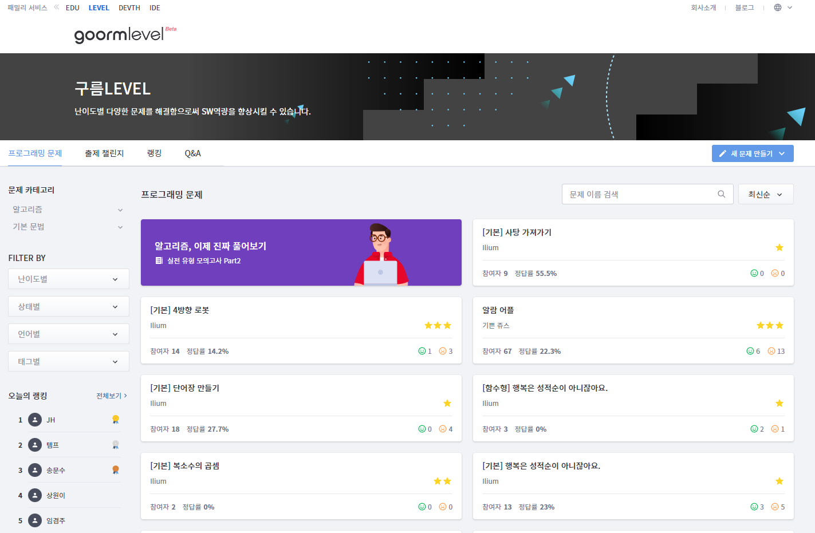

Slide 30
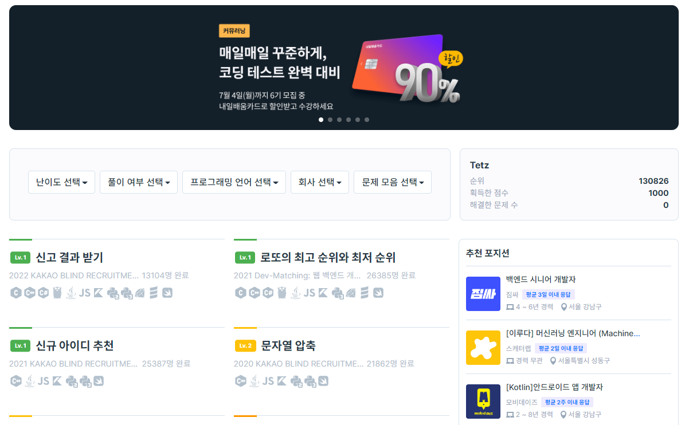

Slide 31


Slide 32
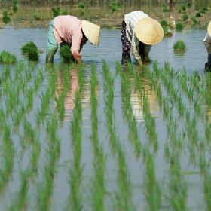
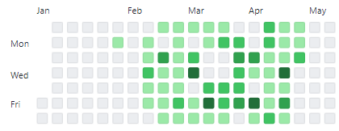

Slide 33


Slide 34
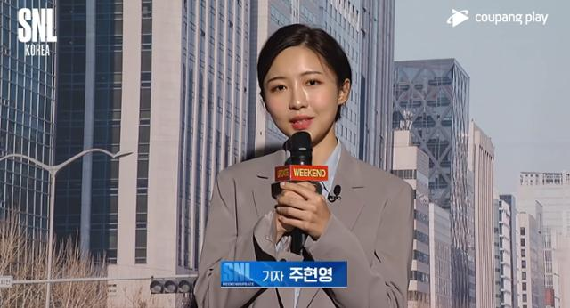

Slide 35
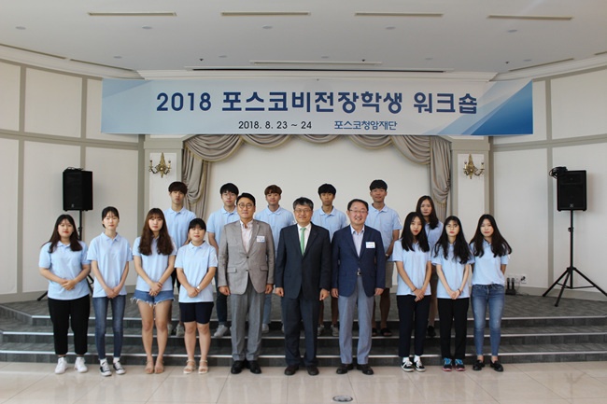

Slide 36
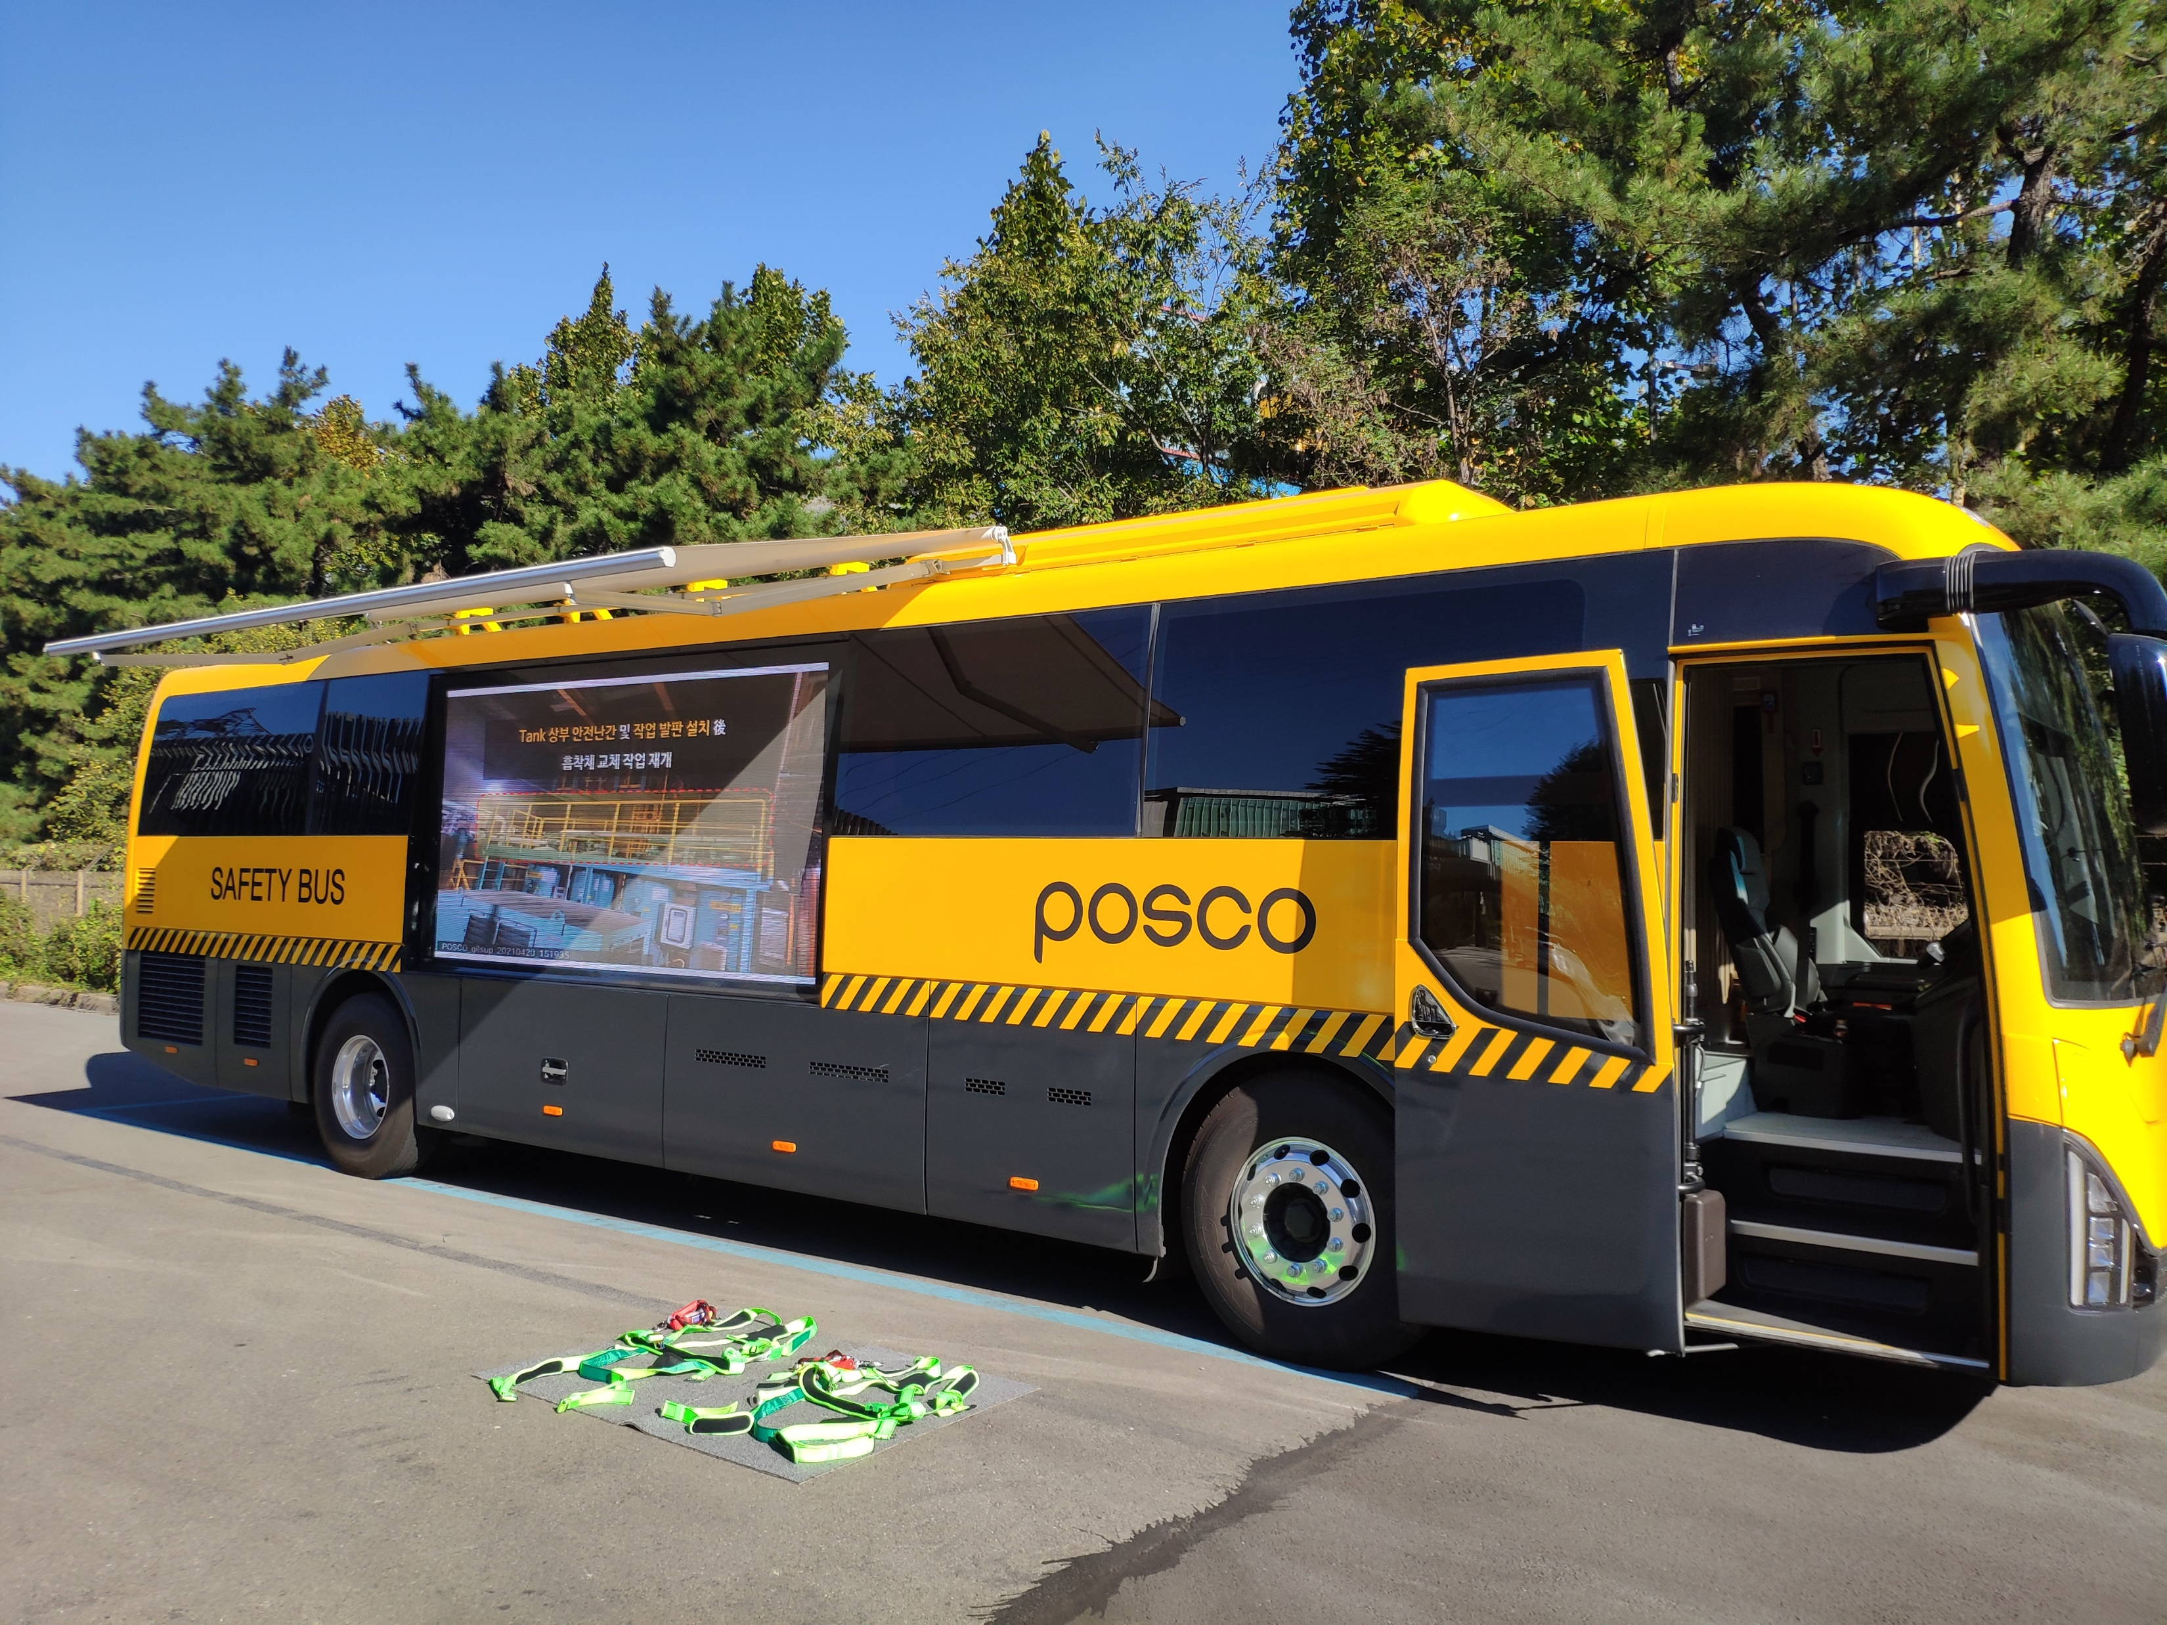
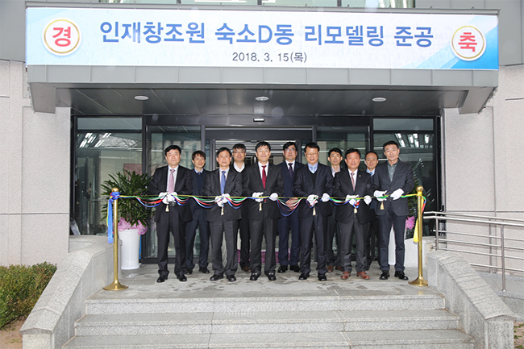

Slide 37
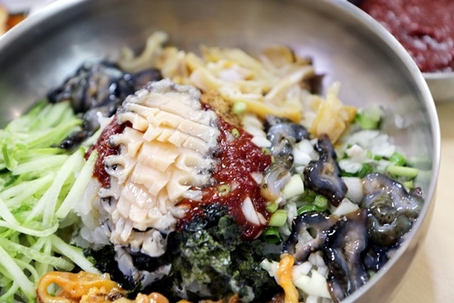

Slide 38


Slide 39


Slide 40


Slide 41


Slide 42
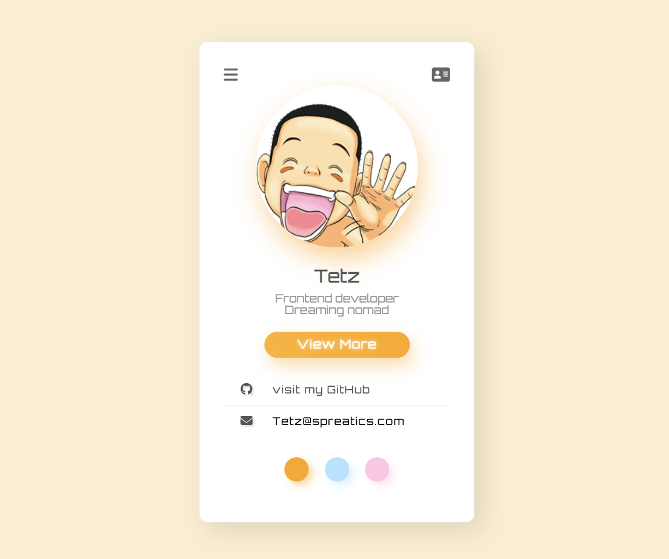
https://member-intro.netlify.app/

Slide 43

https://movie-main-page.netlify.app/

Slide 44

https://panorama-ui-tetz.netlify.app/

Slide 45
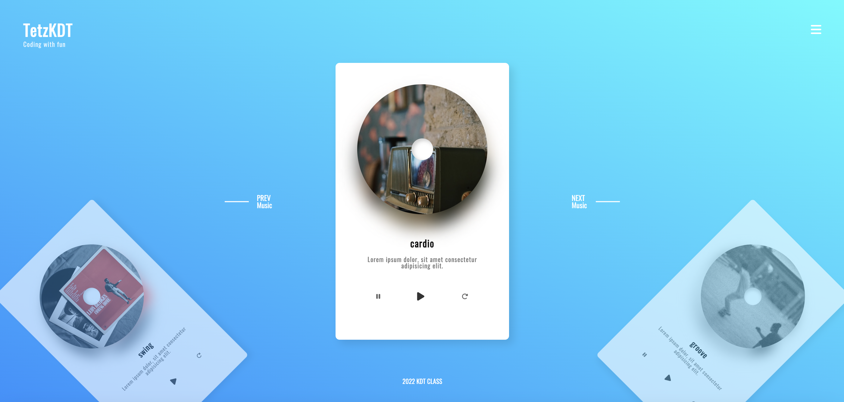
https://tetz-music-player.netlify.app/

Slide 46

https://tetz-mask-animation.netlify.app/

Slide 47
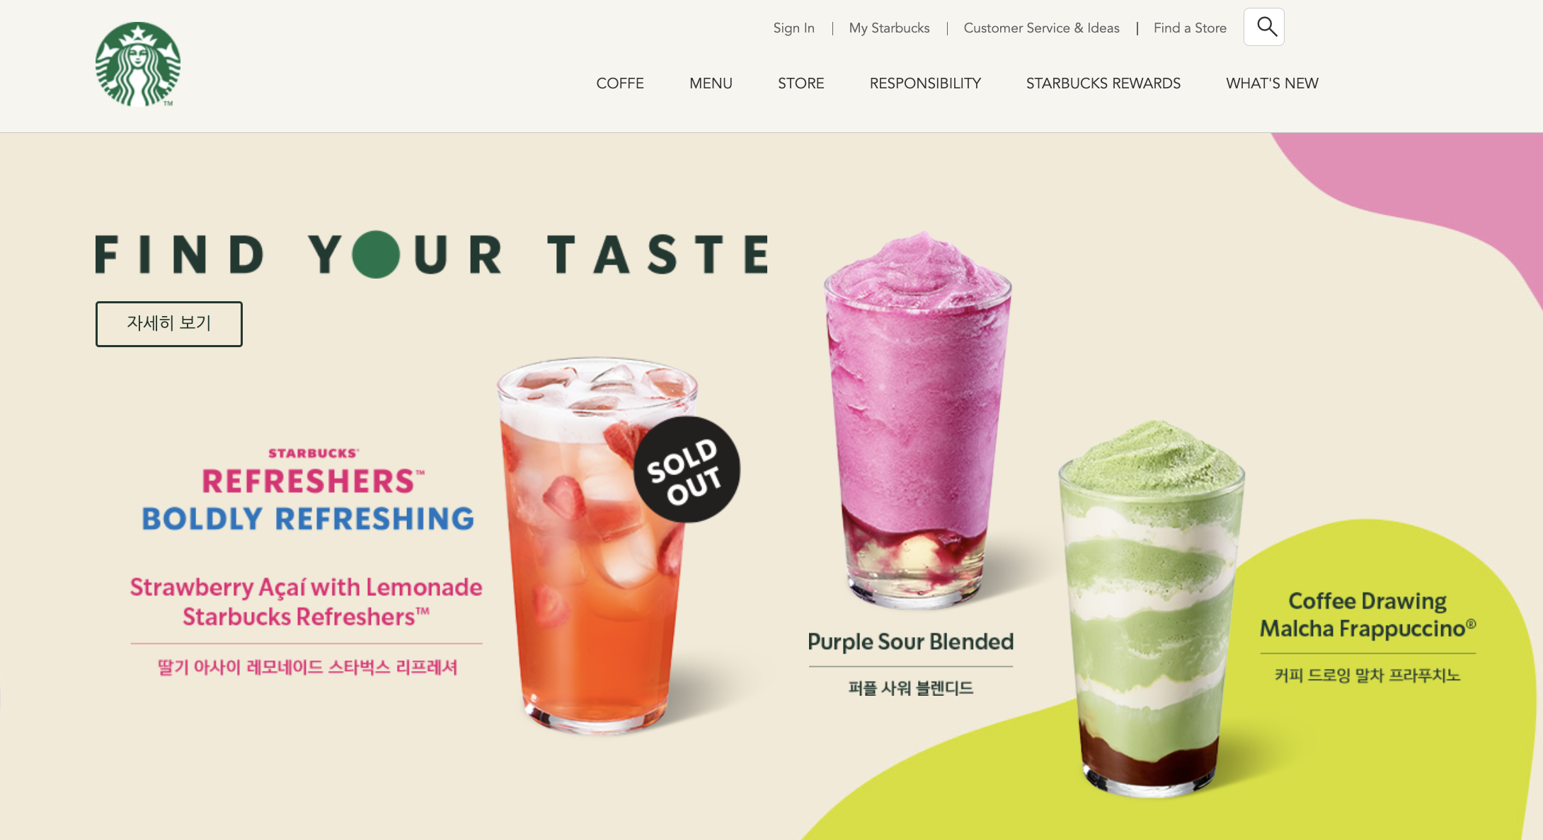
https://starbucks-clone-tetz.netlify.app/

Slide 48

https://tangerine-twilight-4a9795.netlify.app/

Slide 49
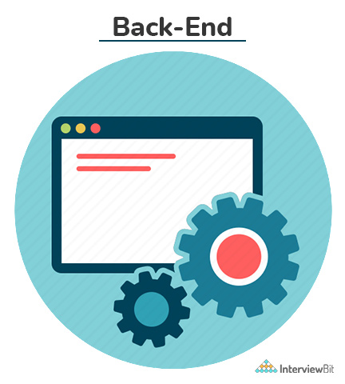

Slide 50


Slide 51


Slide 52


Slide 53


Slide 54
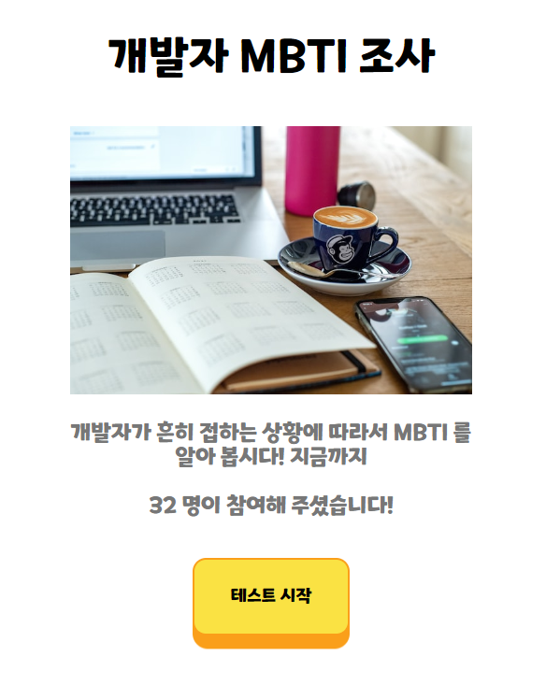
https://dev-mbti.tetz.org/

Slide 55
3
month

Slide 56


Slide 57
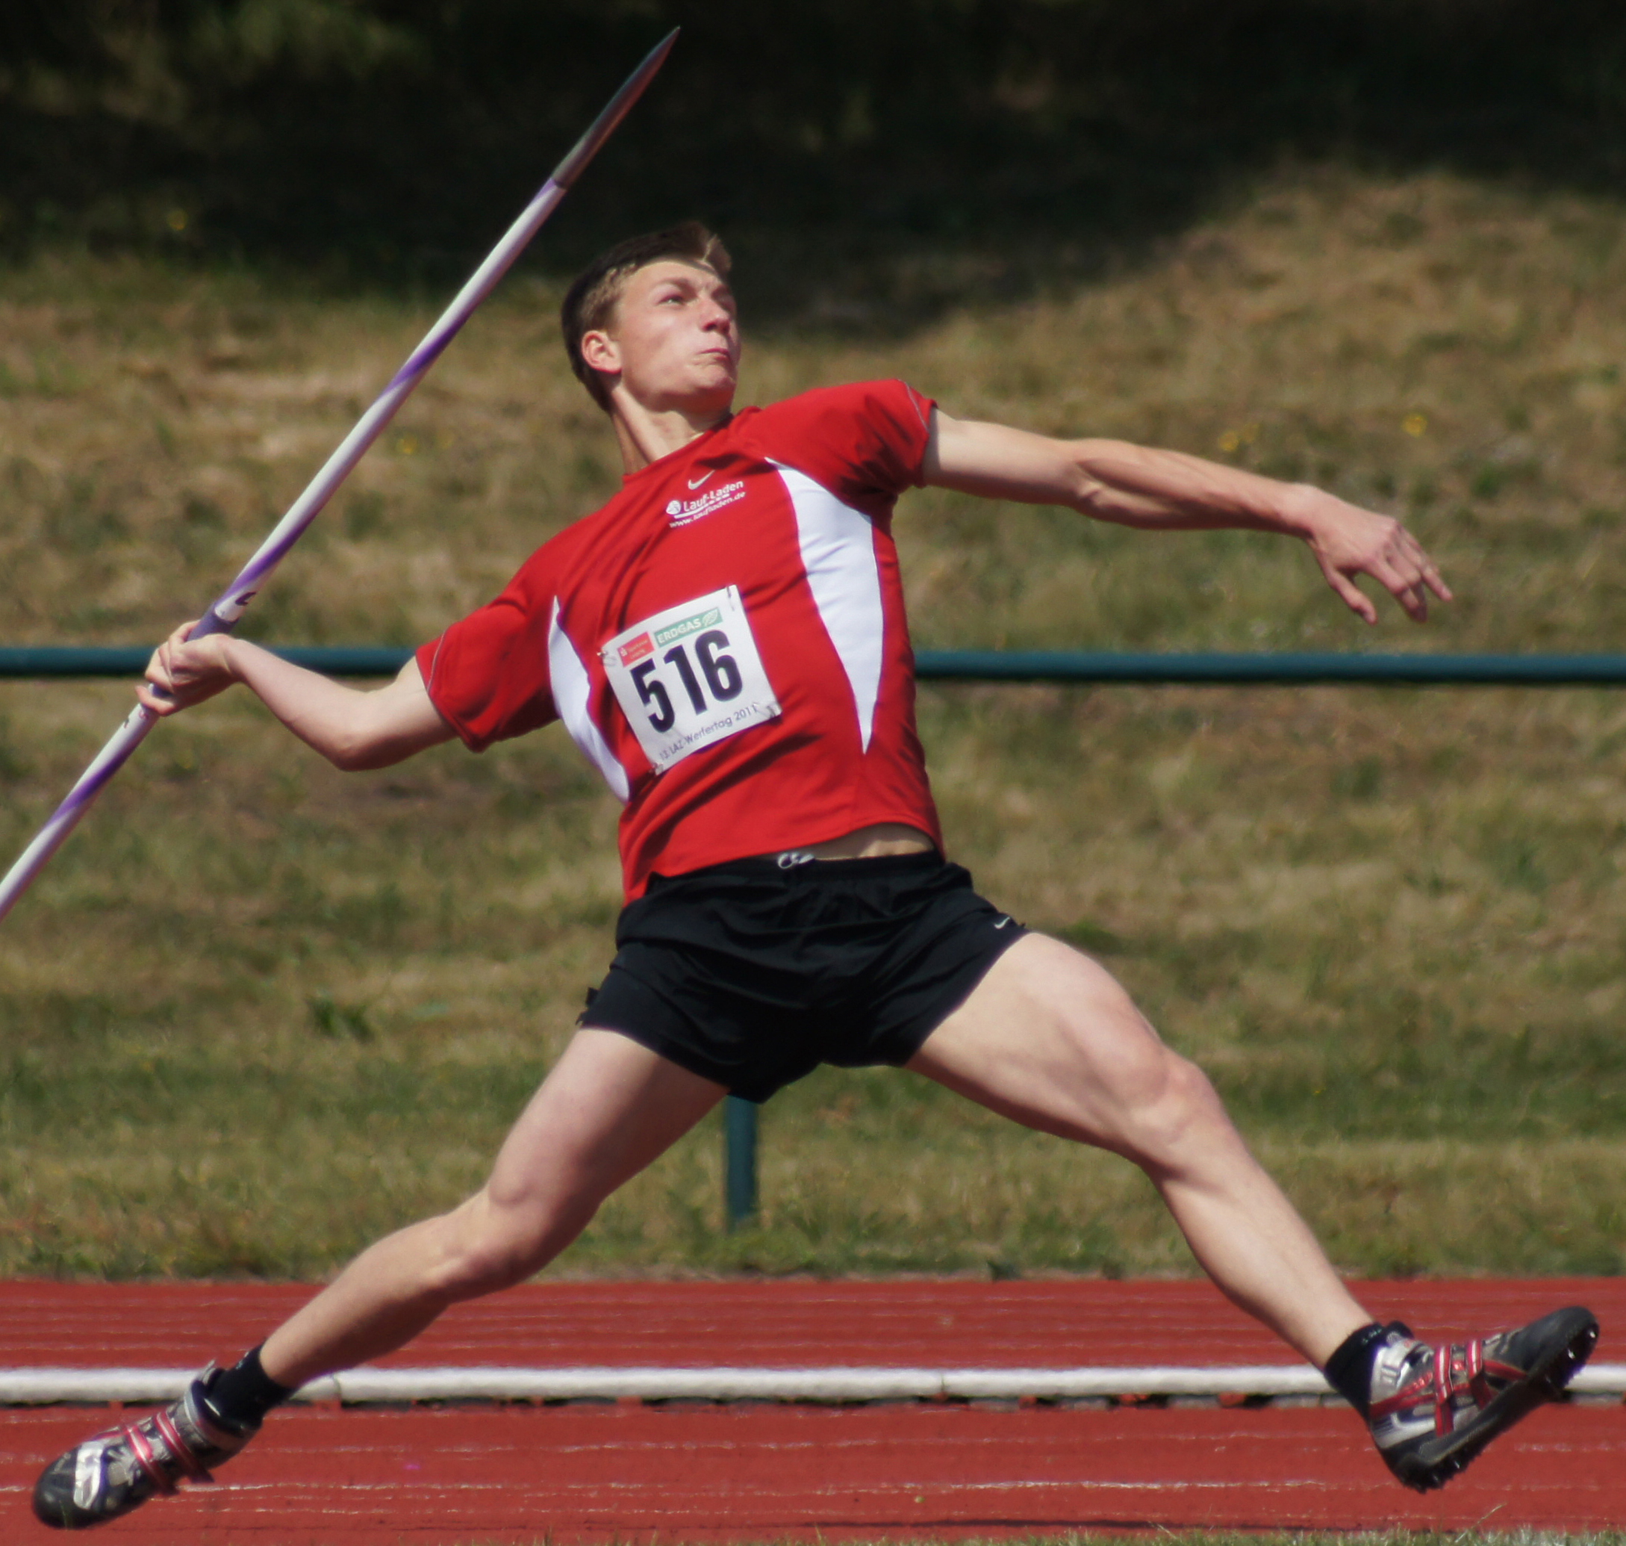


Slide 58
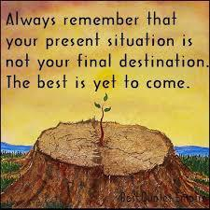

Slide 59
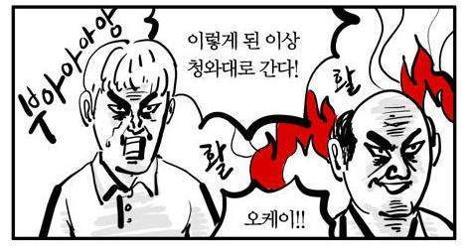
이렇게 된 이상
수업을
시작한다!

Slide 60

Why?

Slide 61


우리는 이런 언어들을 배울 겁니다!

Slide 62

이 언어들은 왜 나누어져 있을까요?

Slide 63


Slide 64
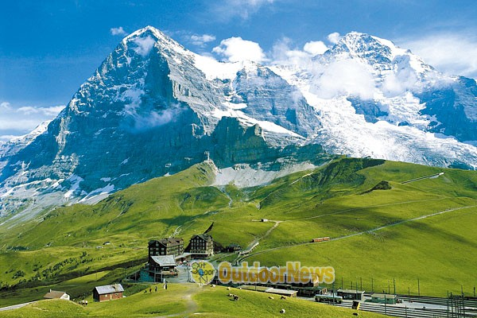

Slide 65
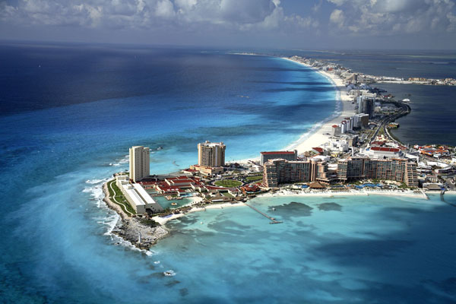

Slide 66
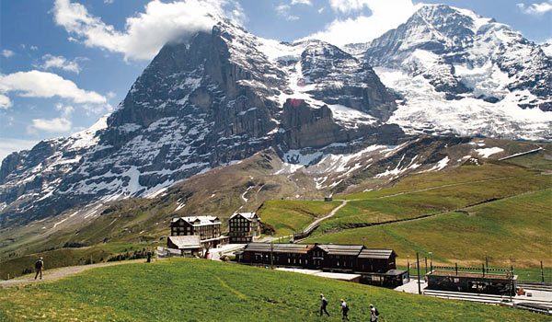
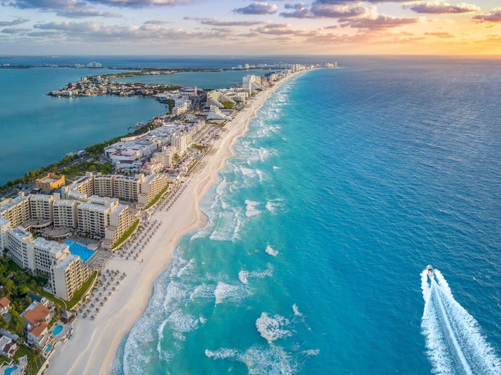
이 언어들은 왜 나누어져 있을까요?

Slide 67


Slide 68
그럼 컴퓨터 언어는?
웹 페이지를 만들고 싶다면?
앱을 만들고 싶다면?
서버를 구현하고 싶다면?
해커의 공격을 방어하고 싶다면?
인공 지능을 개발하고 싶다면?
소형 시계에 들어가는 프로그램을 만들어야 한다면?

Slide 69
What?

Slide 70
HTML
왜? 생겼을까요?

Slide 71

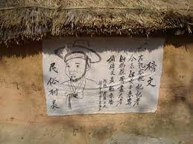
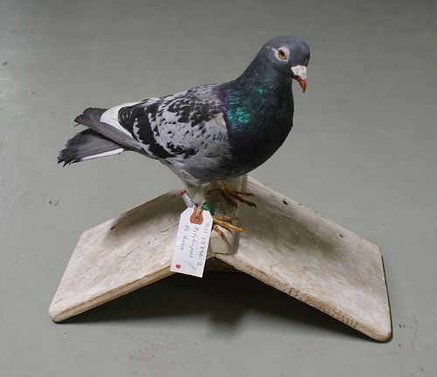
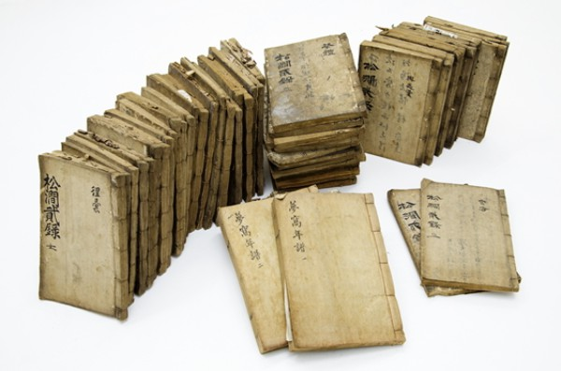
역사적으로 인류는!

Slide 72
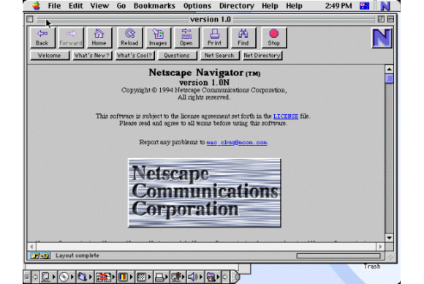
인터넷의 탄생과, HTML

Slide 73
탄생! 인터넷(International Network)
1973, ‘빈튼 서프’와 ‘밥 간’이 인터네셔널 네트워크 발명
1980, 미국 국방성이 연구용으로 ‘ARPA NET’을 구축
1983, 미국 국방성이 군사용 네트워크는 ‘MIL NET’으로 분리하여 ‘ARPA NET’은 민간용으로 사용 시작
1989, ‘팀 버너스리’가 월드 와이드 웹의 하이퍼텍스트시스템, URL, HTTP, HTML을 설계 및 개발
1993, HTML 1.0 발표
https://www.w3.org/Protocols/HTTP/AsImplemented.html

Slide 74
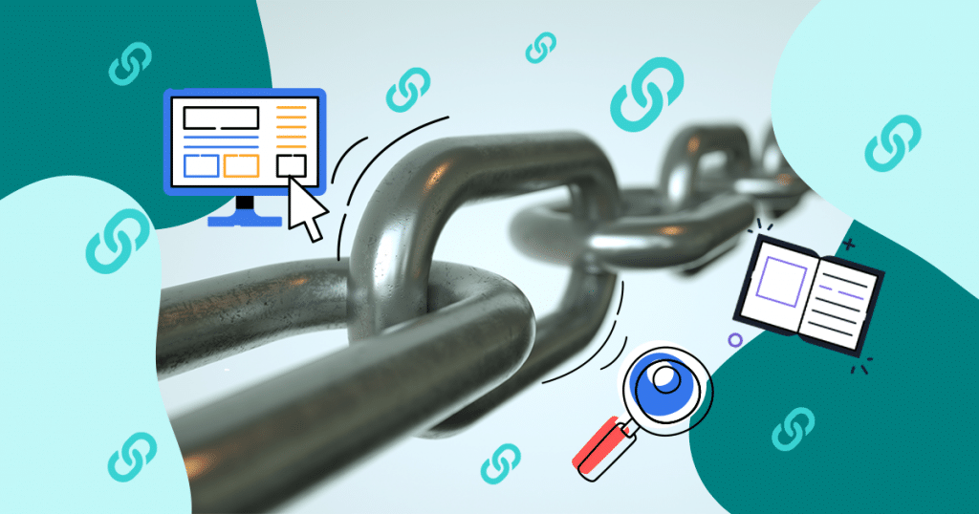

HyperText Markup Language
HyperText?

Slide 75

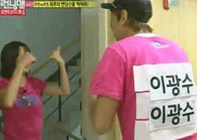
HyperText Markup Language
Markup

Slide 76
HTML
공식 문서 확인
https://developer.mozilla.org/ko/docs/Learn/HTML/Introduction_to_HTML/Getting_started

Slide 77
이렇게 된 이상
실습을
시작한다!

Slide 78

VS Code 설치
https://code.visualstudio.com/

Slide 79


Slide 80
Do it!

Slide 81
<html>
Hello, World!
<html>

Slide 82


Slide 83

HTML 구조 설명
<head>
<body>

Slide 84
HTML 구조 설명
<html>
<head>
<body>
<html>

Slide 85

HTML 구조 설명
HTML5 문서는 반드시 <!DOCTYPE html>으로 시작하여 문서 형식을 HTML5로 지정
실제적인 HTML 문서는 2번째 행부터 시작, <html>과 </html> 사이에 작성
<head>와 </head> 사이에는 <body> 태그의 정보를 읽어 들이기 위한 정보가 존재(제목, 저장 방식, 브라우저의 크기 등등)
웹 브라우저에 출력되는 모든 요소는 <body>와 </body> 사이에 위치한다

Slide 86
<head> 태그
메타 데이터(데이터를 위한 데이터)를 포함하기 위한 태그
웹 페이지에 유일하게 존재
HTML 문서의 title, style, link, script, meta 에 대한 데이터로 화면에 표시되지 않음
Title : HTML 문서의 제목
Style : HTML 문서의 Style 정보 정의
Link : 외부 리소스와의 연결 정보를 정의(CSS 파일 연계에 사용)
Script : Javascript 를 정의
Meta : 페이지 설명, 키워드, 저자, 화면 크기 등의 정보. 주로 브라우저 또는 검색 엔진에서 사용

Slide 87
<body> 태그
HTML 문서의 내용을 담는 태그
웹페이지를 구성하는 대부분의 요소가 body 태그 내에 기술

Slide 88

HTML 기본 문법, 요소(Element)
HTML 요소(Element)는 시작 태그(Opening tag)와 종료 태그(Closing tag) 그리고 태그 사이에 위치한 내용(Content)로 구성

Slide 89
HTML 기본 문법, 중첩(Nested)
<html></html>은 웹페이지를 구성하는 모든 요소들을 포함한다.
예제를 보면 <html>은 <head> 와 <body>를 포함하며 <head> 는 <meta> 와 <title> 요소를 <body> 요소는 <h1>, <p>를 포함
중첩 관계(부모자식 관계)로 웹페이지의 구조(structure)를 표현한다

Slide 90


Slide 91


Slide 92


Slide 93


Slide 94


Slide 95
HTML 기본 문법, 빈 요소(Empty)
내용이 없는 요소(가질 수 없거나, 필요 X)
빈 요소는 내용이 없으며, 속성만 소유
4번 라인의 <meta> 가 빈 요소!
검색 키워드, 설명, 저자 등의 데이터를 설정
<br>, <hr>, <img>, <input>, <link>, <meta> 등이 존재

Slide 96


Slide 97


Slide 98

HTML 기본 문법, 속성(Attribute)
속성(Attribute)이란 요소의 성질, 특징을 정의
속성은 요소에 추가적 정보(예를 들어 이미지 파일의 경로, 크기 등)를 제공한다.

Slide 99


Slide 100


Slide 101


Slide 102


Slide 103


Slide 104

HTML 기본 문법, 주석(Comments)
주석(comment)는 개발자에게 코드를 설명하기 위해 사용
브라우저는 주석을 화면에 표시하지 않는다.

Slide 105
TEXT

Slide 106
제목 태그, <h1~6></h1~6>
제목을 뜻하는 Heading 의 약자, h 사용!
자동 줄 바꿈! 왜? 제목이니까!
하나의 HTML 문서에는 하나의 h1 태그를 권장
웹 검색 엔진이 제일 먼저 검색하는 태그!

Slide 107

Semantic Web
태그 자체로 컨텐츠에 대한 의미를 명확하게 설명할 수 있는 것
개발자가 의도한 요소의 의미가 명확하게 나타남
<header>, <footer>, <img>, <title> 등등
검색 엔진이 웹 페이지를 검색 할 때, Semantic 요소를 검색

Slide 108
본문 태그, <p></p>
본문을 뜻하는 paragraph 의 약자, <p> 사용!
본문을 적기 위한 태그!

Slide 109
줄 바꿈 태그, <br>
과연 <br>은 무엇의 약자 일까요?
줄을 바꿔 준답니다!
그런데…. 그냥 엔터 치면 안되나요?
그럼 공백은요?

Slide 110
형식화 된 글자, <pre></pre>
형식화(preformatted)의 약자 <pre>를 사용
우리가 에디터에 쓴 대로 웹에서도 보여준답니다!
개발자들도 <br>, &nbsp; 사용하기 귀찮기 때문이죠!

Slide 111
목록, <ul></ul> or <ol></ol>
<ul> 순서 없는 목록
<ol> 순서 있는 목록
<ol> 은 속성 사용 가능
<ol type=“?”> : 말머리 기호 변경(1, A, a, I, i)
1 / A / a / I / i
<ol start=“?”> : 시작 값 변경
<ol reversed> : 역순으로 시작

Slide 112

중첩 목록!
직관적으로 부모자식 관계 파악 가능!

Slide 113
수평 줄, <hr>
수평으로 된 줄을 그어 줍니다!

Slide 114
문자 꾸미기 태그들
<b> : 두껍게!
<strong> : 두껍게! + Semantic 한 의미를 지님
<i> : 이탤릭
<em> : Emphasized, 강조!
<del> : 중간 줄!
<u> : 밑 줄!

Slide 115
실습 1, 카페 음료 문서 작성
카페 이름은 <h1>
<ul> 태그와 <li> 사용해서 메뉴 작성, 음료 최소 3개
메뉴 이름은 <h2>
메뉴의 가격은 <ol>태그와 <li> 태그로 표현하기
메뉴 설명은 <p> 또는 <pre> 태그 사용
메뉴끼리는 <hr /> 태그로 구분
문자 꾸미기 태그 전부 사용하기!

Slide 116

실습 1, 카페 음료 문서 작성

Slide 117
Other
Tags

Slide 118
이미지를 넣고 싶어?, <img>
이미지를 넣을 때 사용!
속성 값 중 하나인, src 를 사용
이미지 로드가 안될 경우 alt 속성이 중요!
파일을 직접 가져오기, 인터넷 주소에서 가져오기 등등

Slide 119
HTML의 꽃 하이퍼링크, <a>
기존 문서나 텍스트의 선형성, 고정성의 제약에서 벗어나 사용자가 원하는 정보를 취득할 수 있는 기능을 제공
Anchor 의 약자인 <a> 태그 사용
속성 값
href : Hypertext Reference 의 약자, 이동할 페이지의 링크
target : 링크 된 문서를 열었을 때 문서가 열릴 위치 표시
_blank / _self / _parent / _top

Slide 120
<a href="http://naver.com" target="_blank">
Click
</a>

Slide 121
테이블을 만들자! <table>
표를 만들 때 사용하는 태그
과거에는 테이블을 사용하여 레이아웃을 구성 하였으나 기능 상의 한계로 인하여 최근에는 공간 분할 태그인 <div> 태그를 사용
먼저 행을 쓰고 행의 자식 요소로 칸을 넣어주는 것이 기본!
<table> : 표를 감싸는 태그
<tr> : 표 내부의 행
<th> : 표 내부의 제목 칸
<td> : 행 내부의 일반 칸

Slide 122


Slide 123
<table> 속성
<table>
border : 테두리 두께
<td>
colspan : 해당 칸이 점유하는 열의 수 지정
rowsapn : 해당 칸이 점유하는 행의 수 지정

Slide 124
<table border="1">
<tr>
<th></th>
<th colspan="2">가격</th>
</tr>
<tr>
<td>커피</td>
<td>테이크 아웃 : 2000</td>
<td>매장 : 3000</td>
</tr>
</table>
<table border="1">
<tr>
<th></th>
<td>price</td>
</tr>
<tr>
<th rowspan="2">Coffee</th>
<td>to go : 2$</td>
</tr>
<tr>
<td>for here : 3$</td>
</tr>
</table>

Slide 125



실습 2, 카페 음료 주문 테이블 작성
실습 1에서 작성한 카페 메뉴 리스트를 Table 로 만들기
음료 이름을 누르면 해당 음료 정보가 있는 페이지로 이동!
음료 | 가격 | 이미지
커피 | 2500
녹차 | 3000
레모네이드 | 4000

Slide 126
사용자 입력
Form 태그

Slide 127
선택 메뉴를 만드는, <select>
선택 메뉴(드롭 다운)를 만드는 태그!
<select> : select 폼 생성
Name : select 박스의 이름
<option> : select 폼의 옵션 값 생성
Value : 실제적으로 전달 되는 값
Selected : 최초에 선택 된 값으로 설정
<optgroup> : option 을 그룹화
Label : optgroup 이름 설정
Disabled : 옵션은 보이지만 선택을 못하도록 설정

Slide 128
<select name="menu">
<optgroup label="coffee">
<option value="americano">아메리카노</option>
<option value="latte">라떼</option>
<option value="cappuccino">카푸치노</option>
</optgroup>
<optgroup label="other">
<option value="lemonade">레모네이드</option>
<option value="hotchoco">핫초코</option>
<option value="smoothie">스무디</option>
</optgroup>
</select>

Slide 129
입력 값 받기! <input>
type
Button
Text
Password
Checkbox
Radio
Date
Color

Slide 130
버튼, type=“button”
버튼을 생성
주로 특정 기능을 수행 시킬 때 사용

Slide 131
텍스트, type=“text”
텍스트 입력 값을 받는 폼을 생성
우리가 입력하는 ID 입력 부분?
텍스트 값을 입력 받아 전달하는 기능

Slide 132
패스워드, type=“password”
비밀번호 값을 받는 폼을 생성
입력 값을 자동으로 안보이게 처리
중요 or 비밀 텍스트 값을 전달하는 기능

Slide 133
체크 박스, type=“checkbox”
여러 선택지 중 여러 개를 선택 가능한 체크 박스 생성
속성
Name : 체크 박스의 이름, 같은 분류의 체크 박스는 같은 이름으로 설정
Value : 체크 박스가 실제로 전달하는 값을 지정
Checked : 화면 최초 로딩 시에 선택 된 상태로 로딩

Slide 134
<input type="checkbox" name="menu" value="coffee" /> 커피
<input type="checkbox" name="menu" value="coffee" /> 커피
<input type="checkbox" name="menu" value="coffee" /> 커피

Slide 135
라디오 버튼, type=“radio”
여러 선택지 중 하나만 선택 가능한 라디오 버튼 생성
속성
Name : 라디오 버튼의 이름, 같은 name 을 가지는 라디오 버튼은 하나만 선택이 가능 → 하나를 선택하면 다른 선택 값이 취소 됨
Value : 라디오 버튼이 실제로 전달하는 값을 지정
Checked : 화면 최초 로딩 시에 선택 된 상태로 로딩

Slide 136
<h3>radio</h3>
<input type="radio" name="gender" value="male" checked /> 남자<br />
<input type="radio" name="gender" value="female" /> 여자<br />
<hr />

Slide 137
날짜 선택, type=“date”
특정 날짜(년/월/일)를 선택
속성
Name : 날짜 선택 폼 이름
type=“datetime-local”
시간 까지 선택 가능!
기존은 “datetime” 을 사용하였으나 시간은 시간대의 영향을 받기 때문에 정확한 데이터 값 전달이 불가능 하여 지금은 사용 X

Slide 138
실습 3, 카페 음료 주문 문서 작성
Input 태그를 활용해서 주문자 이름 받기
<hr> 태그로 선 긋기
단체 주문 파트
Checkbox 로 각각 메뉴 여러 개를 주문할 수 있도록 구성
주문 날짜 입력 받기
개별 주문 파트
Radio 로 하나의 메뉴만 주문 할 수 있도록 구성
주문 날짜 및 시간 까지 입력 받기

Slide 141

https://github.com/

Slide 142

https://desktop.github.com/

Slide 143


Git, 설치하기(Windows)
https://git-scm.com/

Slide 144

Git, 설치하기(Windows)

Slide 145


Git, 설치하기(Mac)
https://brew.sh/index_ko
brew install git

Slide 146
VS Code, 터미널 설정 및 버전 확인
Control + Shift + P
→ Select default profile
→ Git bash 선택
→ Control + `
→ git --version

Slide 147

프로필 꾸미기 시작!

Slide 148
Git hub 사용을 위한 세팅 시작!
git init
git config --global init.defaultBranch main
개행 문자 관련 처리(윈도우는 CR, LF / 맥은 LF 만)
git config --global core.autocrlf true (Window, CRLF → LF)
git config --global core.autocrlf input (Mac, LF 만 사용)
git config --global user.name “프로필 이름”
git config --global user.email “이메일 주소”
git config --global --list

Slide 149
모를 심어 봅시다!

Slide 150
Git, 커밋하기 on Local
git status
Untracked files?
git add 가 추천 되네요?
git add .
git status
git commit -m “first commit”
git log

Slide 151


Github 에 올리기! – Repo 생성

Slide 152

Github 에 올리기! – 안내 따라하기!
상황에 맞는 코드를 복사해서 Vscode 에 붙여 넣기!

Slide 153
Github 에 올리기! – 안내 따라하기!
echo "# ss" >> README.md
git init
git add README.md
git commit -m "first commit"
git branch -M main
git remote add origin https://github.com/TetzSpreatics/ss.git
git push -u origin main

Slide 154



Slide 155



Slide 156
귀찮으면
Github desktop

Slide 157



Slide 158



Slide 159


Slide 160
업데이트(푸쉬)를
해봅시다!

Slide 161
커맨드 라인에서 푸쉬하기!
변경 사항 만들기!
git status
Git add .
Git commit -m “커밋 메시지”
git push –u origin main (→ 이후에는 git push 만 해도 됨)

Slide 162



Github Desktop 에서 푸쉬하기!
변경 사항 만들기!

Slide 163


Slide 164
문제 사항 처리

Slide 165



Access Token 발행!
토큰 저장해 두기!

Slide 166



For Windows

Slide 167


For Mac

Slide 168


